Slide 1
Gestion d’un environnement contrôlé avec Arduino
« The more you know, the more you grow! »TM
Dave Grenier Tommy Landry Jade Phaneuf

Slide 2
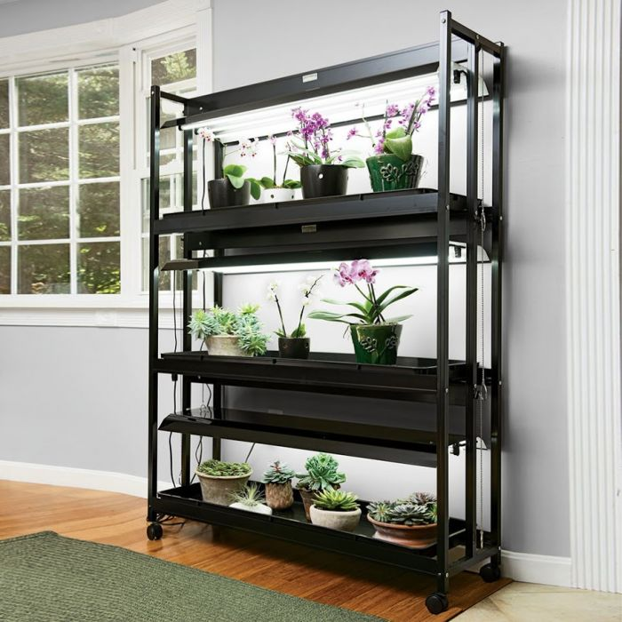
Introduction
L’horticulture est un loisir populaire mais parfois complexe;
Conditions variant:
type de plantes;
type d’environnement;
simulation des conditions d’un biotope donné;
terrariums, serres, etc.

Slide 3
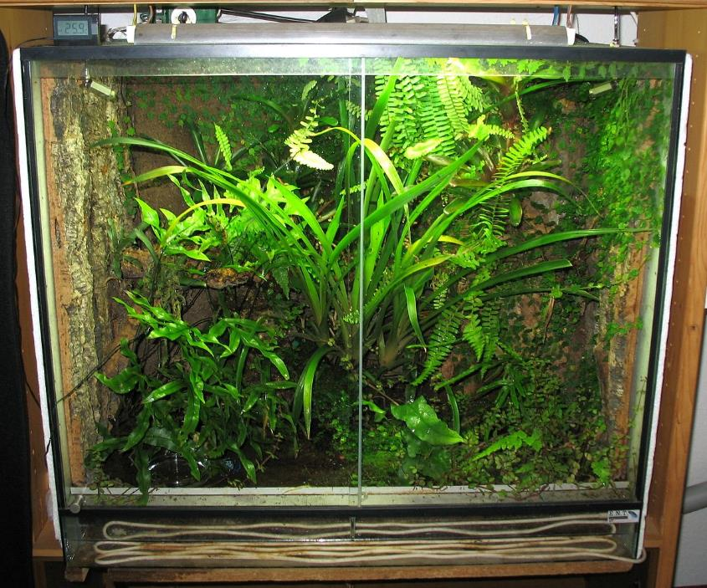

Clientèle cible
Plusieurs gens n’ont pas le “pouce vert”!
Horaire chargé / entretien oublié
Plantes / animaux parfois coûteux;
Minuterie + équipements
Interactions

Slide 4
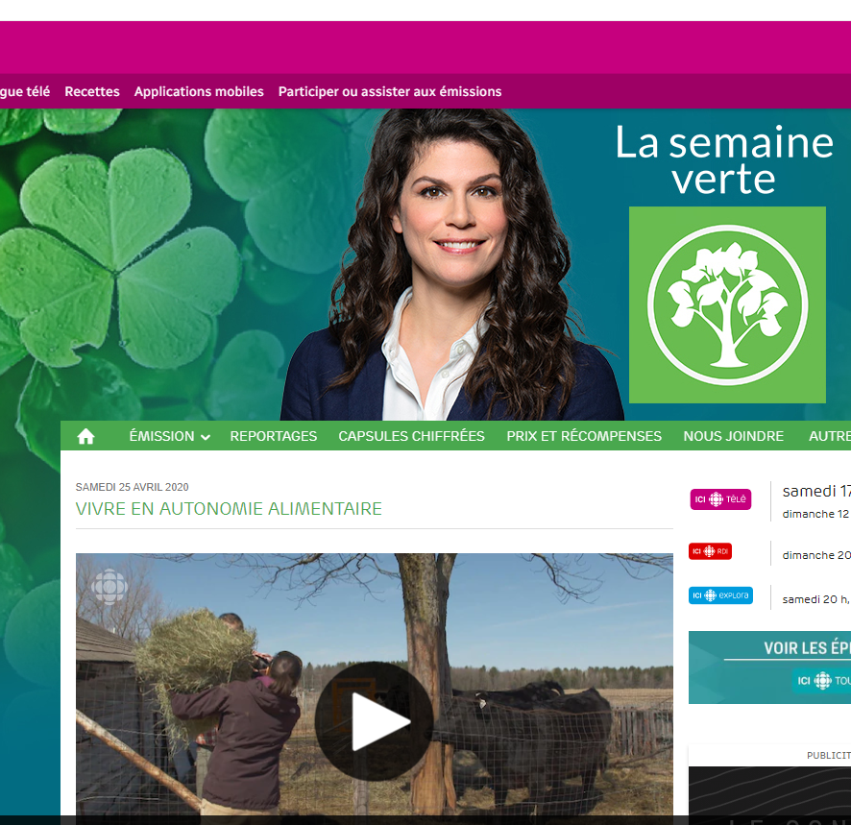
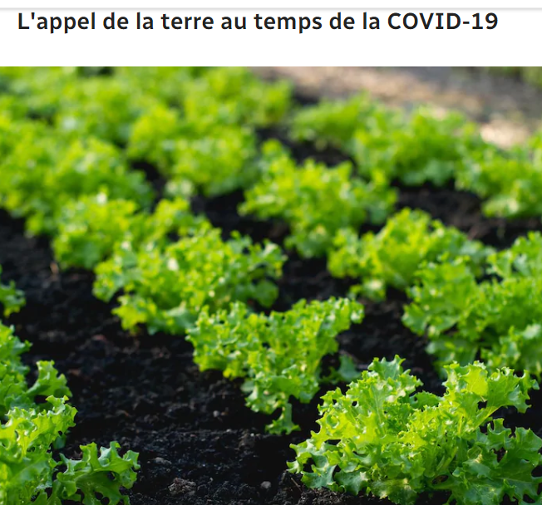
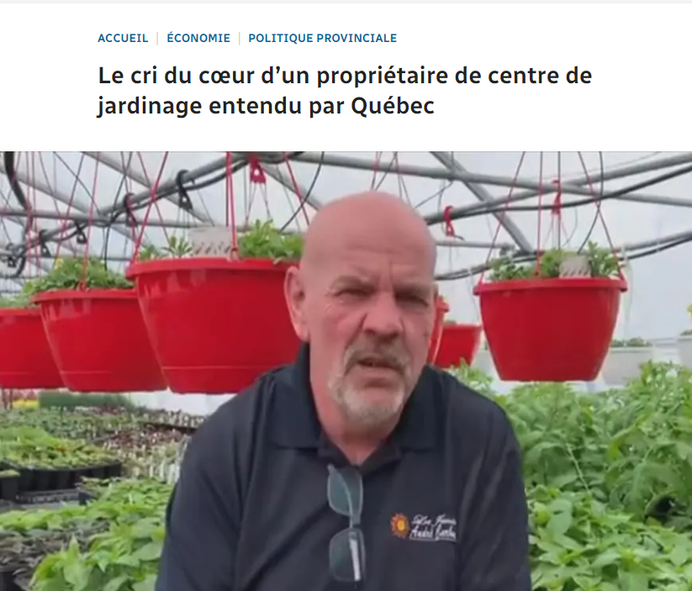
Clientèle cible
COVID-19!
Perte de confiance envers les chaînes d’approvisionnement et lieux publics
Augmentation de l’engouement du jardinage et d’indépendance alimentaire

Slide 5
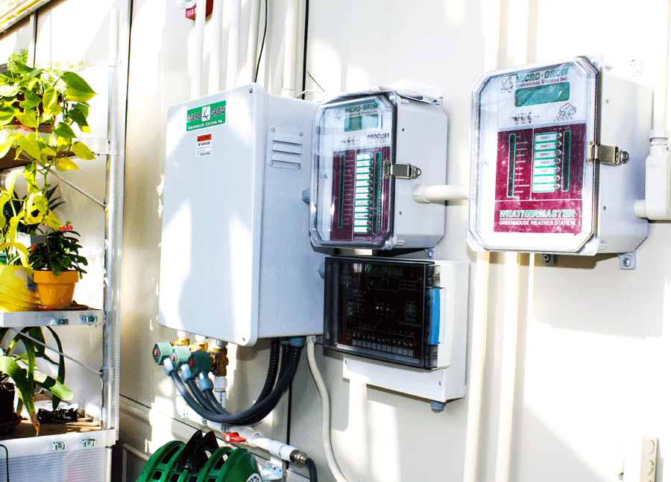

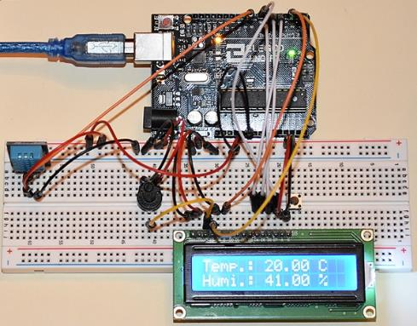
Systèmes d’automatisation
Systèmes commerciaux coûteux et limités;
Arduino: composantes disponibles à faible coût;
Possibilités de créer un produit abordable et fait sur mesure selon le besoin des clients

Slide 6
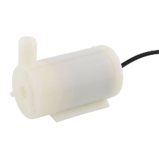
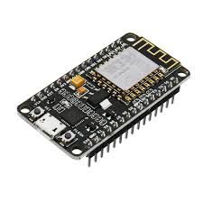
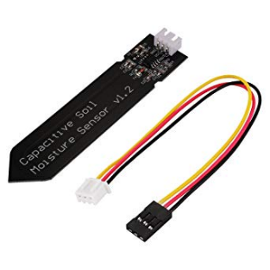
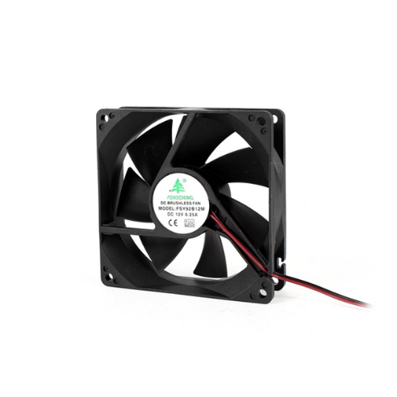
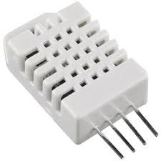
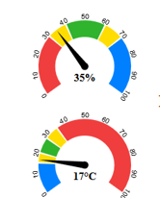
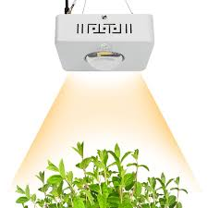
Choix des périphériques
« The more you know, the more you grow! »
Option au choix
Ensemble de base
Nous offrons une solution de suivi et gestion des plantes;
Température / humidité et graphique en ligne *;
Possibilité d’ajouter des options et specifications;
*Réseau WiFi necessaire et non-inclu dans les forfaits;

Slide 7
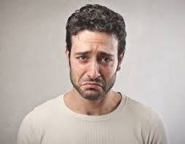
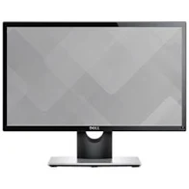
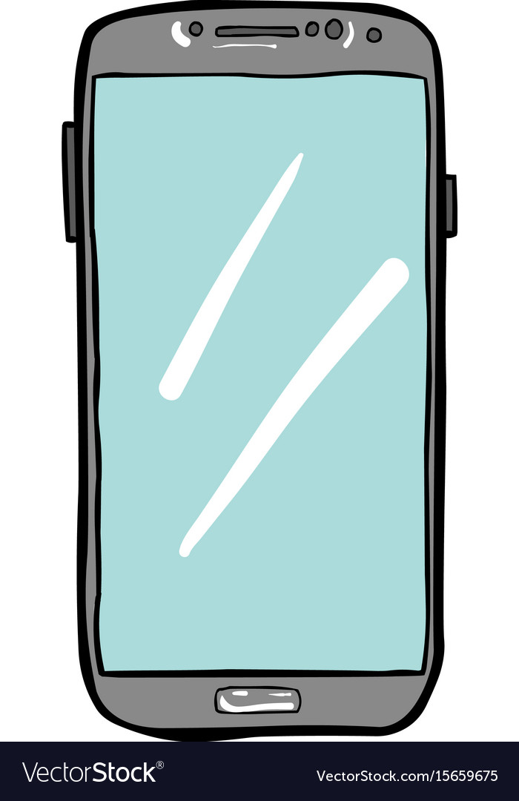
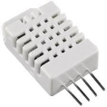


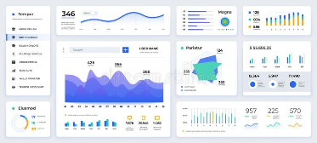


Principles de fonctionnement
Placez votre ensemble avec vos plantes
Connectez le tout à votre réseau WiFi
Soyez avisé des besoins de vos plantes

Slide 8
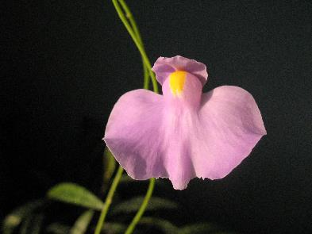
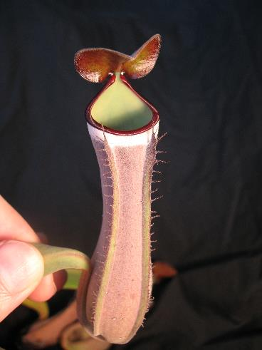
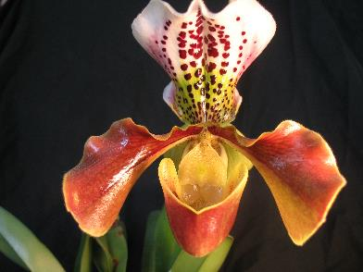
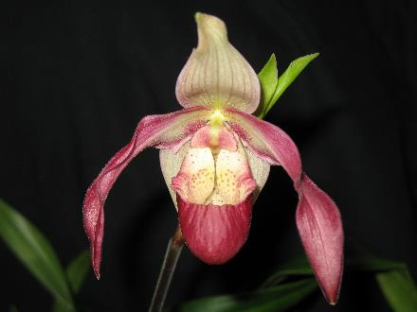
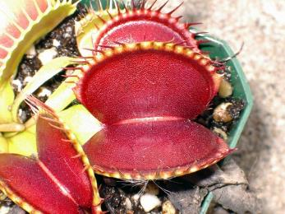
Caractéristiques
Système de base peu énergivore (5v);
Adapté et configuré selon les besoins du client;
Utilisation sur une vaste gamme d’appareils;
Possibilité de plusieurs ensembles simultanément;
Données disponible en ligne;

Slide 9
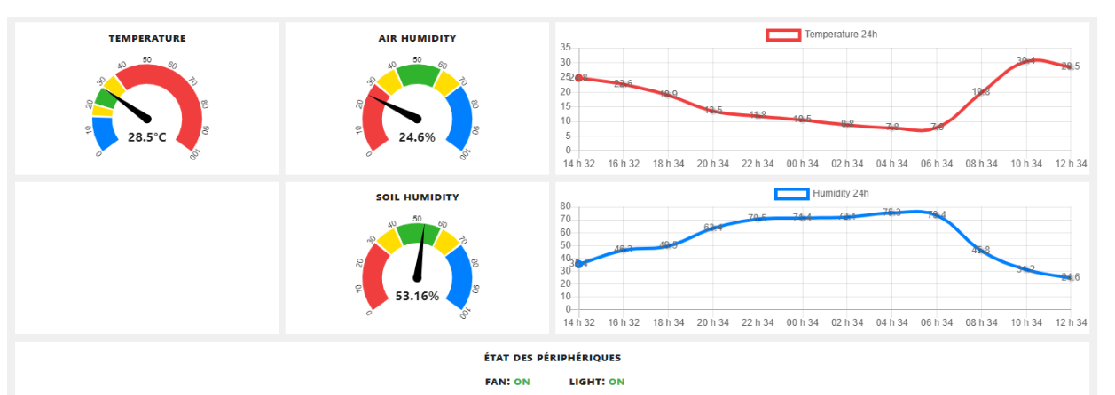
Exemple
Culture de plantes tropicales (Orchidées et plantes carnivores);
Doit être hors gel; Humidité ambiante > 60%; Température de jour: 18-24°C; Température de nuit: 16-20°C; Photopériode de 16h;
Diagnostic devient possible!
Ajout de périphériques (vendus séparément) pour faciliter la gestion et la culture

Slide 10
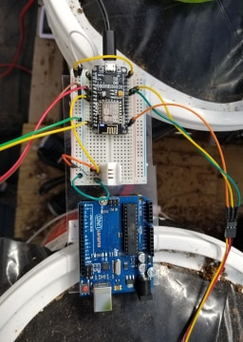
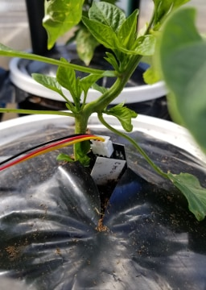
Besoins en financement
Certification électrique;
Impression de boitiers 3D;
Développement interface client (ajustement des paramètres, télécommande, alarmes);
Site web transactionnel et capacité de base de données

Slide 11
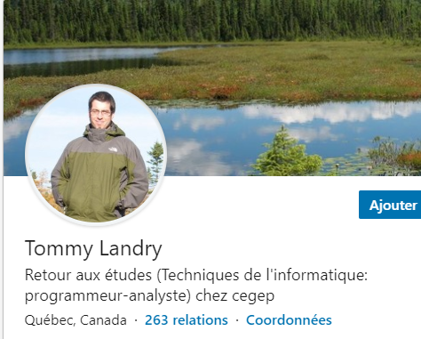
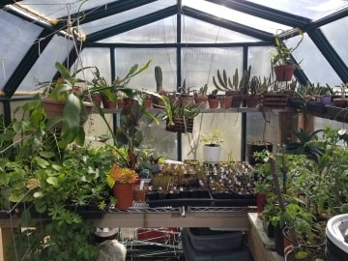
Démonstration
Tommy Landry, B.Sc. Agr, M.Sc., Biologiste-botaniste, étudiant programmeur
Démonstation dans une serre domestique
Témoignages de clients satisfaits

Slide 12
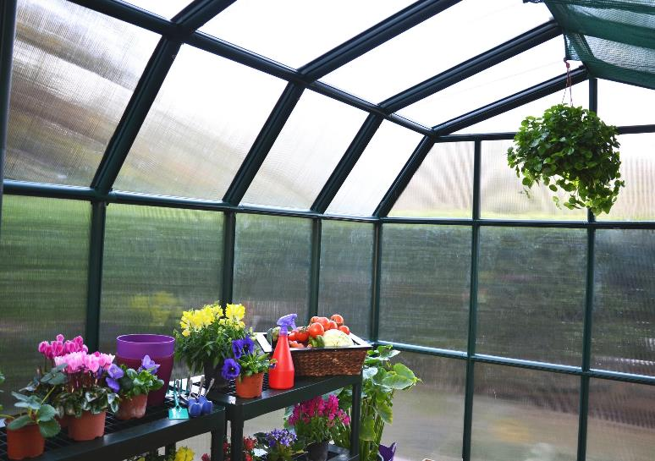
Conclusion
Prototype fonctionnel;
Passé le test de la satisfaction de la clientele;
Profiter de la vague du Panier Bleu et engouement de l’indépendance alimentaire.

Slide 13
Questions?

